Slide 1
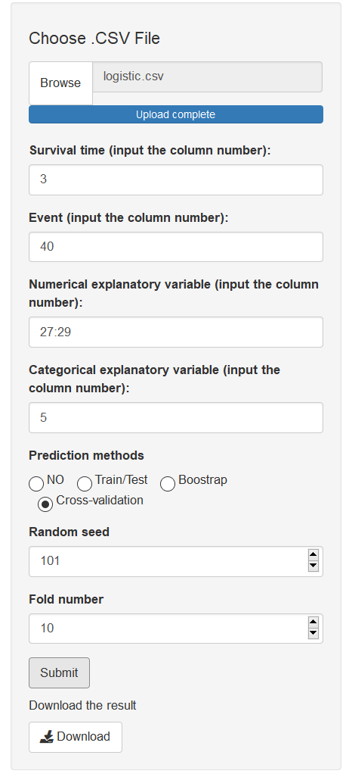
界面介绍
Cox回归模型
导入数据
生存时间列数
结局变量列数
数值型自变量列数
分类型自变量列数
模型预测效果评估方法
随机种子数
交叉验证折数
点击查看结果
下载结果

